Slide 1
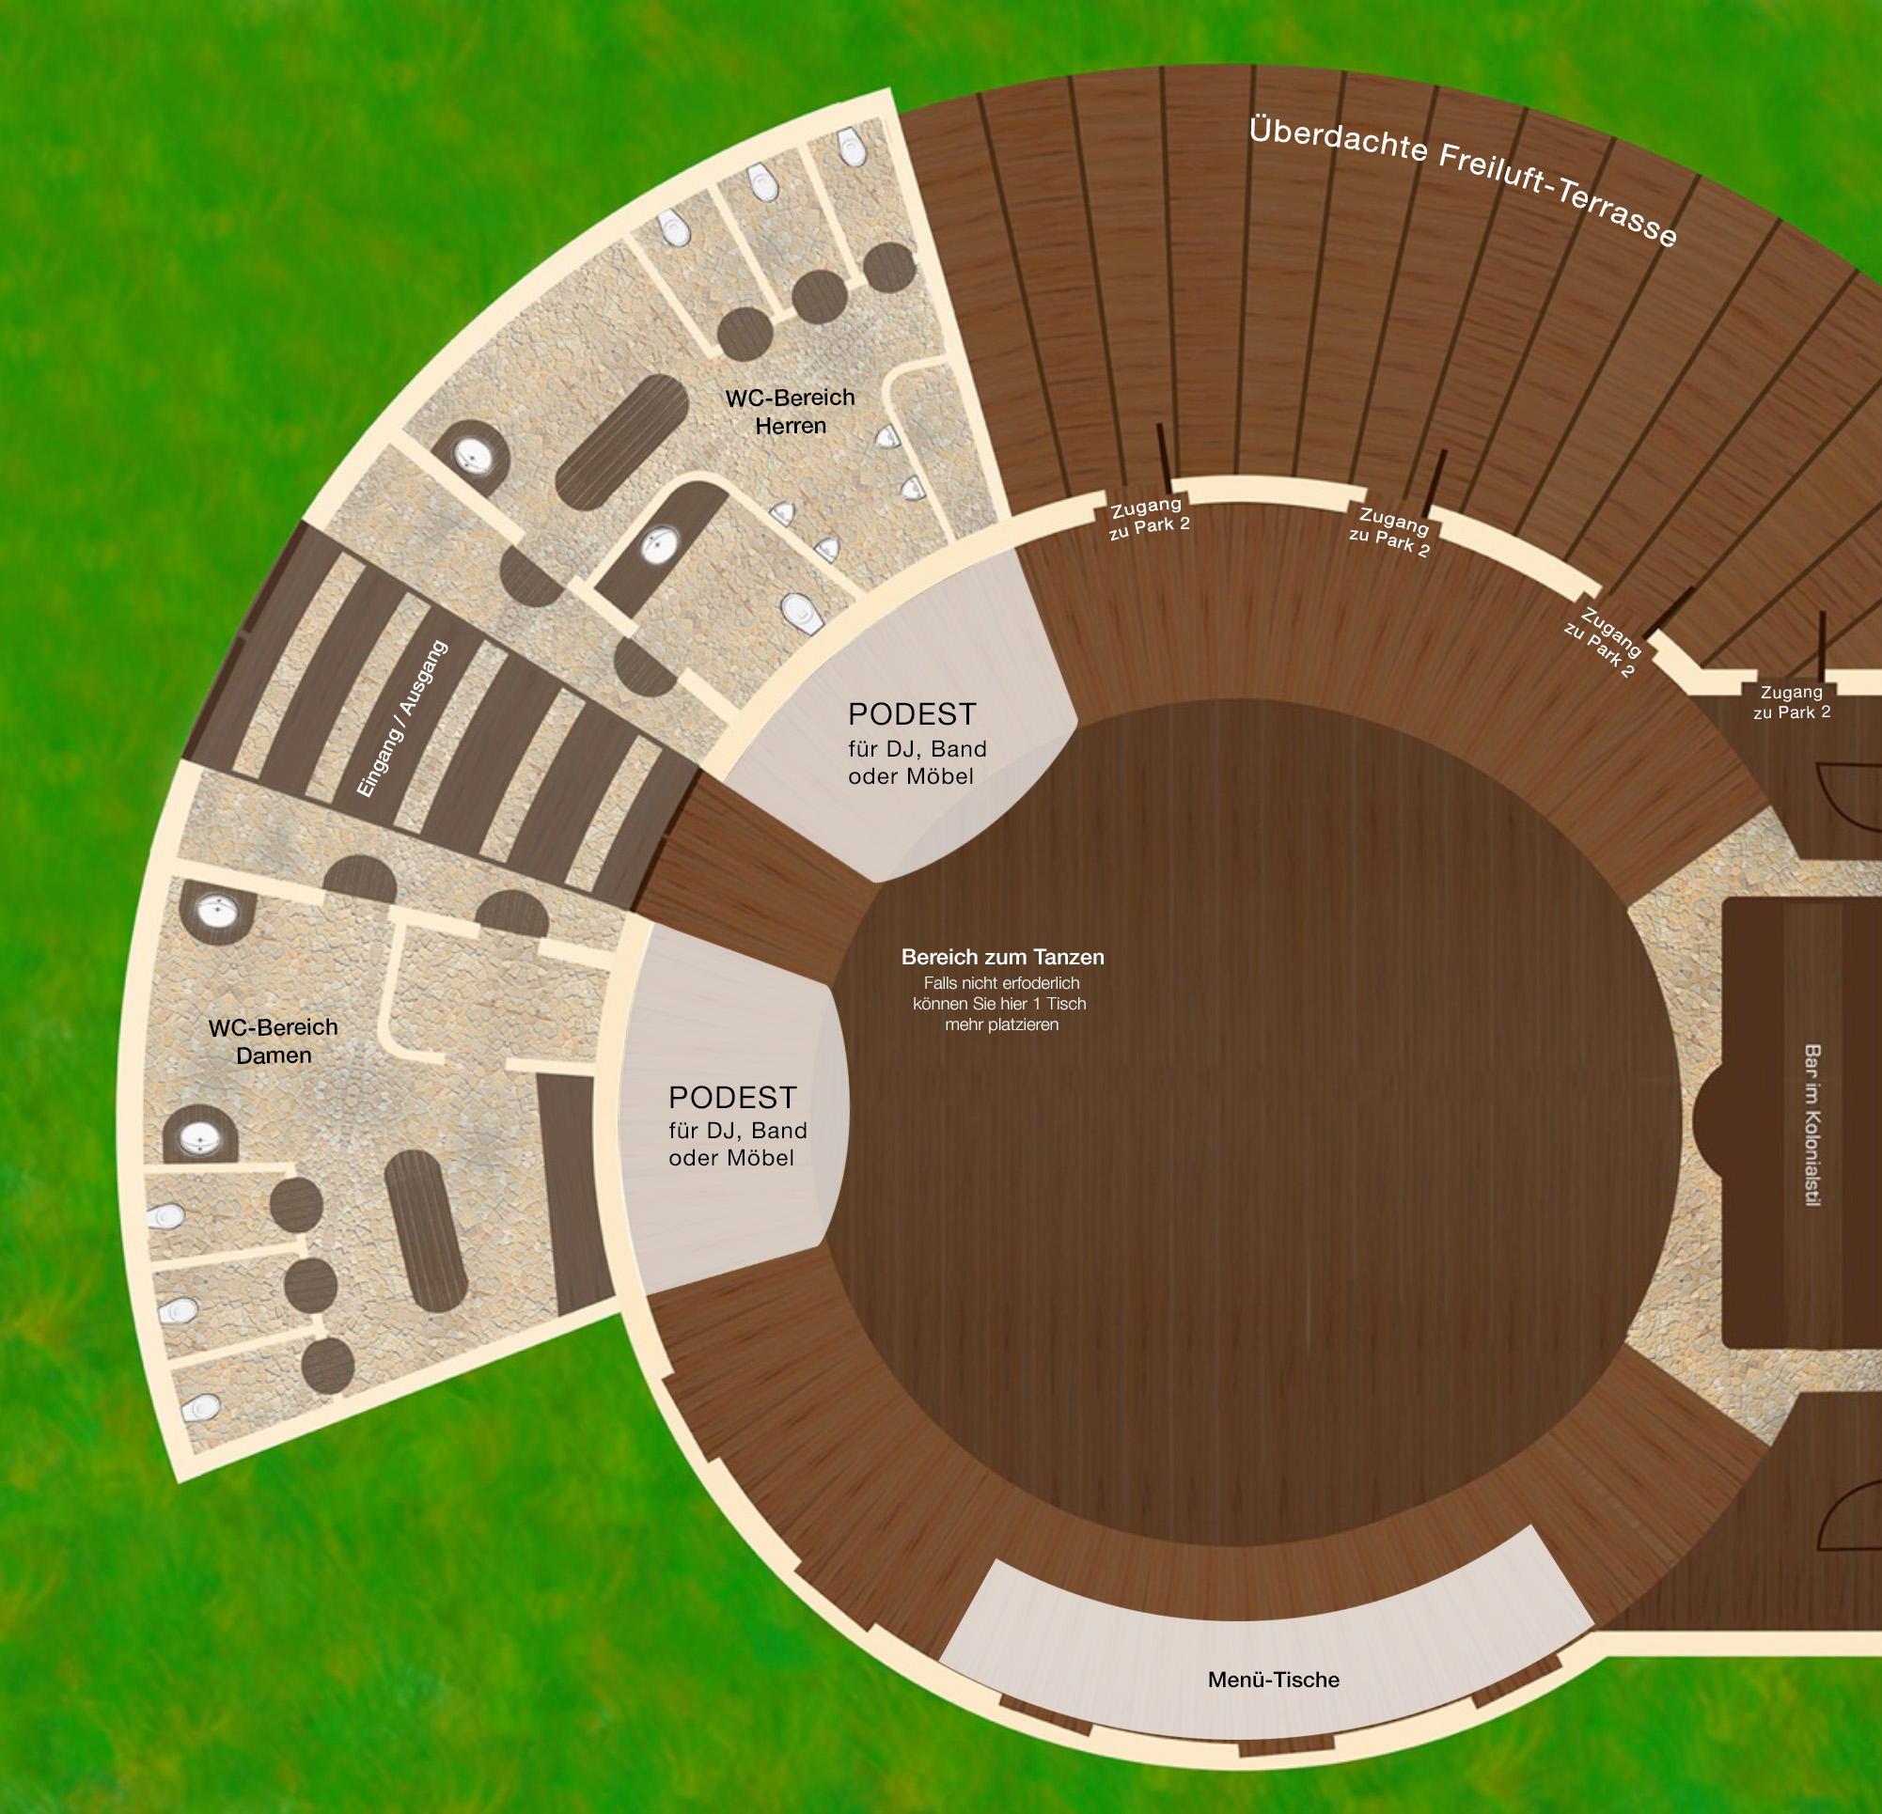

Tischplan „La Musica“
Hier sehen Sie die maximale
Belegung der Tische für den
Musiksaal / Festsaal.
Klicken Sie einfach den Tisch an,
den Sie nicht brauchen und löschen
Sie diesen.
Falls Sie Tische wieder „zurückholen“
wollen, so klicken Sie auf einen der
Tische. Danach bitte Copy & Paste
und schon haben Sie einen weiteren.
Bitte vergessen Sie nicht, die Tische
zu nummerieren. Das brauchen
wir später, um Ihre Gäste an die
richtigen Tische zu begleiten oder
um beim Eindecken die richtigen
Tischkärtchen zu platzieren.
Als Beispiel haben wir Ihnen bereits
Tischnummern zugewiesen, die aber
jederzeit veränderbar sind.
Die Nummer können Sie ganz einfach
durch anklicken der Zahl verändern.
Auf den folgenden Seiten haben wir
eine Tischübersicht mit den Nummer
Inkl. der Zuweisung der Namen.
Bitte tragen Sie hier die Namen Ihrer
Gäste ein, die an den entsprechenden
Tischen sitzen werden. So wie die Namen
von 1-8 oder 9 aufgelistet sind, so werden
dann auch die Tischkärtchen platziert.
4
9
3
8
12
7
2
11
6
1
10
5

Slide 2
Tischplan „La Musica“ | Namenszuweisungen
Tisch Nummer 01
1.) Max Mustermann
2.) Max Mustermann
3.) Max Mustermann
4.) Max Mustermann
5.) Max Mustermann
6.) Max Mustermann
7.) Max Mustermann
8.) Max Mustermann
9.) Max Mustermann
Tisch Nummer 02
1.) Max Mustermann
2.) Max Mustermann
3.) Max Mustermann
4.) Max Mustermann
5.) Max Mustermann
6.) Max Mustermann
7.) Max Mustermann
8.) Max Mustermann
9.) Max Mustermann
Tisch Nummer 03
1.) Max Mustermann
2.) Max Mustermann
3.) Max Mustermann
4.) Max Mustermann
5.) Max Mustermann
6.) Max Mustermann
7.) Max Mustermann
8.) Max Mustermann
9.) Max Mustermann
Tisch Nummer 04
1.) Max Mustermann
2.) Max Mustermann
3.) Max Mustermann
4.) Max Mustermann
5.) Max Mustermann
6.) Max Mustermann
7.) Max Mustermann
8.) Max Mustermann
9.) Max Mustermann
Tisch Nummer 05
1.) Max Mustermann
2.) Max Mustermann
3.) Max Mustermann
4.) Max Mustermann
5.) Max Mustermann
6.) Max Mustermann
7.) Max Mustermann
8.) Max Mustermann
9.) Max Mustermann
Tisch Nummer 06
1.) Max Mustermann
2.) Max Mustermann
3.) Max Mustermann
4.) Max Mustermann
5.) Max Mustermann
6.) Max Mustermann
7.) Max Mustermann
8.) Max Mustermann
9.) Max Mustermann
Tisch Nummer 07
1.) Max Mustermann
2.) Max Mustermann
3.) Max Mustermann
4.) Max Mustermann
5.) Max Mustermann
6.) Max Mustermann
7.) Max Mustermann
8.) Max Mustermann
9.) Max Mustermann
Tisch Nummer 08
1.) Max Mustermann
2.) Max Mustermann
3.) Max Mustermann
4.) Max Mustermann
5.) Max Mustermann
6.) Max Mustermann
7.) Max Mustermann
8.) Max Mustermann
9.) Max Mustermann
Tisch Nummer 09
1.) Max Mustermann
2.) Max Mustermann
3.) Max Mustermann
4.) Max Mustermann
5.) Max Mustermann
6.) Max Mustermann
7.) Max Mustermann
8.) Max Mustermann
9.) Max Mustermann
Tisch Nummer 10
1.) Max Mustermann
2.) Max Mustermann
3.) Max Mustermann
4.) Max Mustermann
5.) Max Mustermann
6.) Max Mustermann
7.) Max Mustermann
8.) Max Mustermann
9.) Max Mustermann

Slide 3
Tischplan „La Musica“ | Namenszuweisungen
Tisch Nummer 11
1.) Max Mustermann
2.) Max Mustermann
3.) Max Mustermann
4.) Max Mustermann
5.) Max Mustermann
6.) Max Mustermann
7.) Max Mustermann
8.) Max Mustermann
9.) Max Mustermann
Tisch Nummer 12
1.) Max Mustermann
2.) Max Mustermann
3.) Max Mustermann
4.) Max Mustermann
5.) Max Mustermann
6.) Max Mustermann
7.) Max Mustermann
8.) Max Mustermann
9.) Max Mustermann
Tisch Nummer 13
1.) Max Mustermann
2.) Max Mustermann
3.) Max Mustermann
4.) Max Mustermann
5.) Max Mustermann
6.) Max Mustermann
7.) Max Mustermann
8.) Max Mustermann
9.) Max Mustermann

